Slide 1
멀티미디어
1971049 양재훈

Slide 2

목차
1. 멀티미디어란?
2. 멀티미디어의 특징
3. 멀티미디어 시스템 구성
4. 멀티미디어의 활용 분야

Slide 3
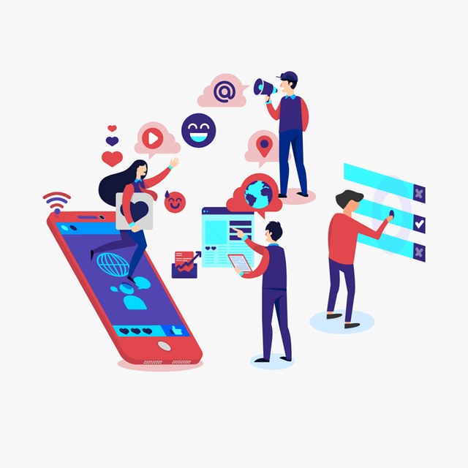
멀티미디어(Multimedia)란?
음성·문자·그림·동영상 등이 혼합된 다양한 매체
다중(Multi) + 미디어(매체)
다양한 콘텐츠 형태를 조합하여 정보를 전달하는 방법

Slide 4
멀티미디어의 특징

Slide 5
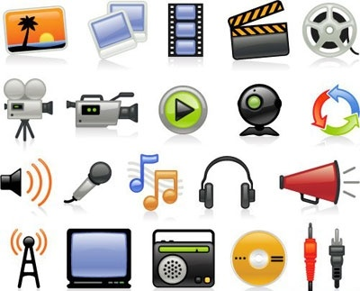
· 디지털화
:텍스트, 그래픽, 이미지, 사운드, 비디오 등의 정보가 디지털 데이터로 처리된다.

Slide 6

· 쌍방향성
: 정보 제공자가 사용자에게 일방적으로
정보를 보내는 것이 아니라 쌍방으로 주고 받는다.
정보
정보

Slide 7
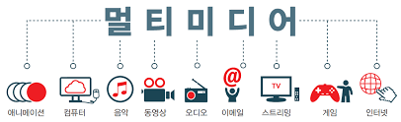
· 통합성
: 정보가 기존의 단일 미디어 기반으로 전달되는 것이 아니라 여러 종류의 미디어로 통합되어 전달 된다.

Slide 8
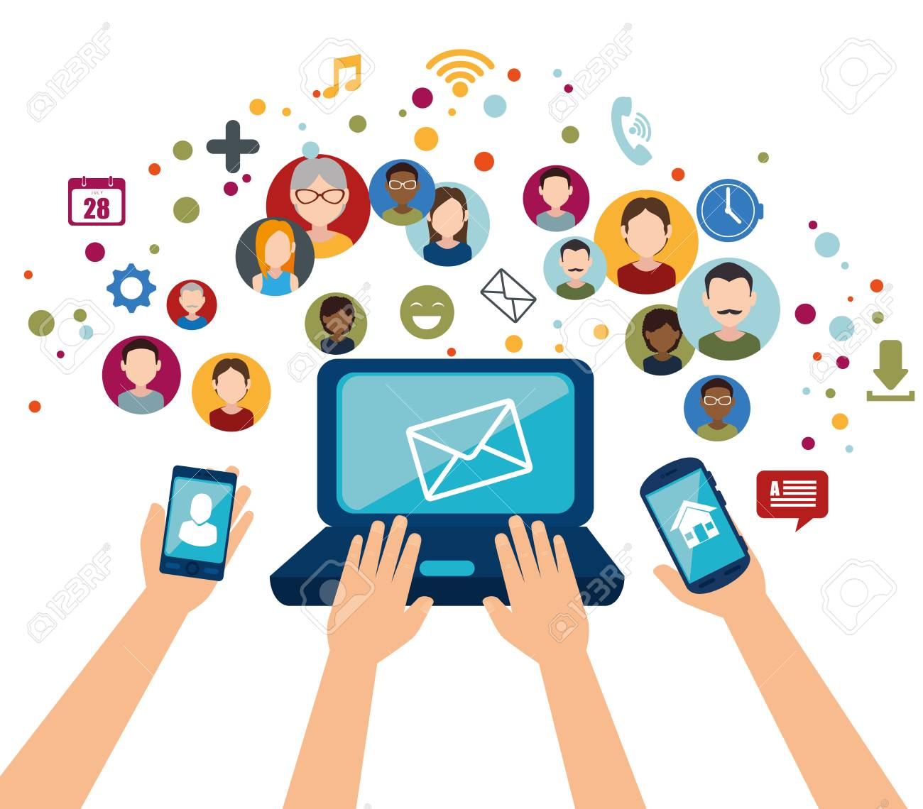
· 비 선형성
: 정보가 일정한 순서의 선형적인 흐름으로 전달되는 것이 아니라 사용자의 선택에 따라 자유롭게 전달된다.

Slide 9
멀티미디어의 시스템 구성

Slide 10
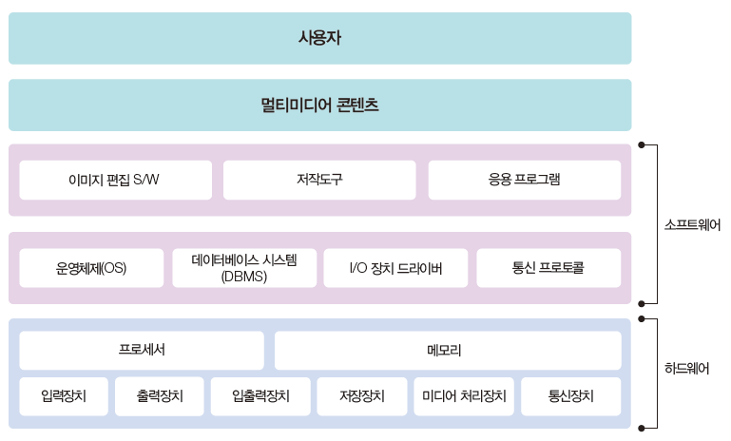

Slide 11
멀티미디어의 활용 분야

Slide 12
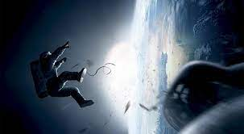
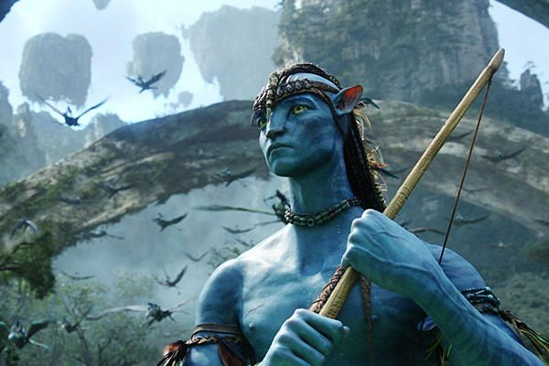
1. 영화

Slide 13
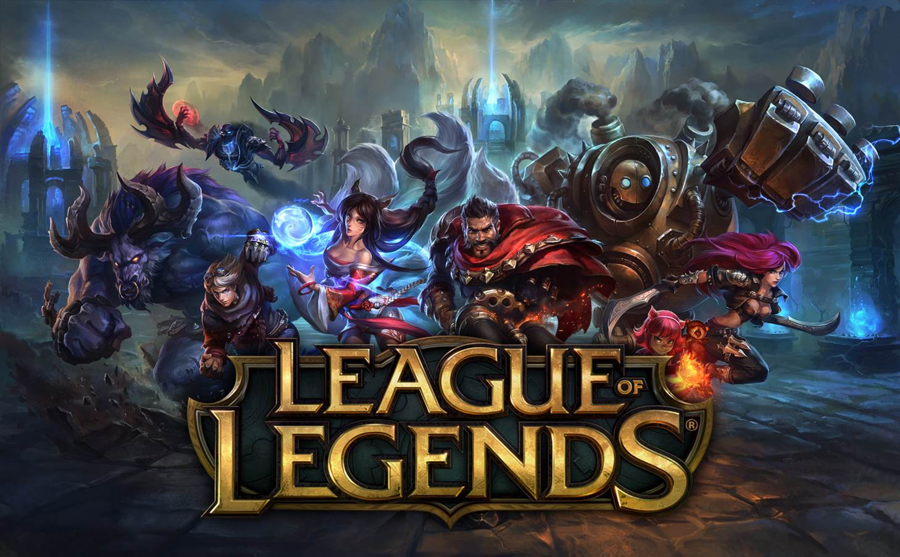
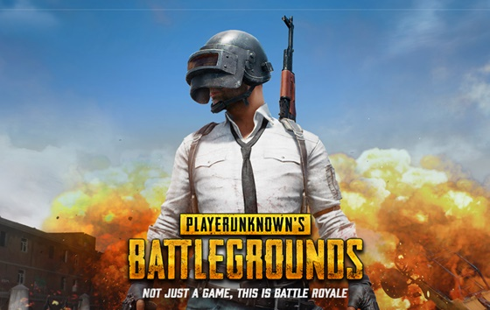
2. 게임

Slide 14

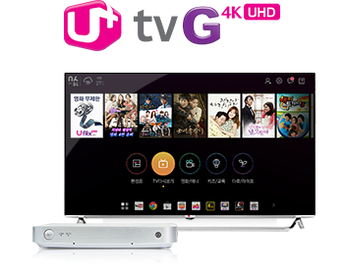
3. VOD

Slide 15
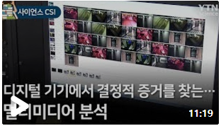
멀티미디어를 활용, 분석하여 범죄사건 해결

Slide 16
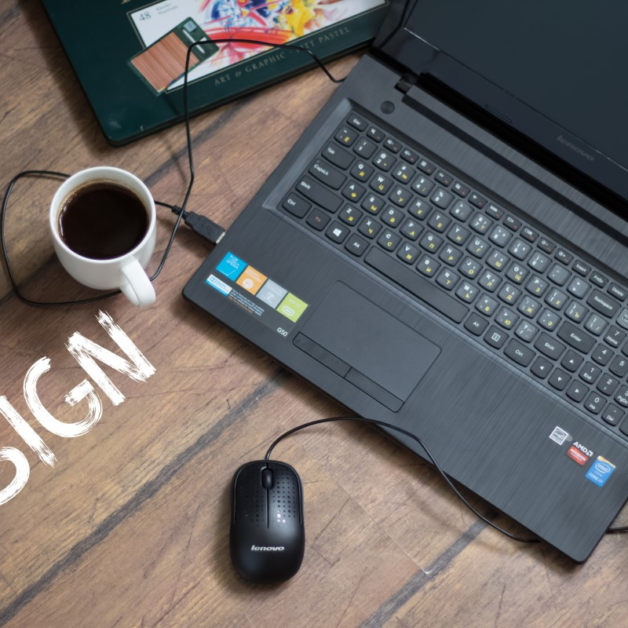
출처
이미지
*https://www.google.co.kr/url?sa=i&url=https%3A%2F%2Fkr.vector.me%2Fbrowse%2F158186%2Fmultimedia_icons&psig=AOvVaw0MLAL7cnEPmoNQi20pipZb&ust=1648560068132000&source=images&cd=vfe&ved=0CAgQjRxqFwoTCKjhx4vz6PYCFQAAAAAdAAAAABAY
*http://image.dongascience.com/Photo/2018/10/545f40b81fb585cf98e09303a3e8905c.png
*http://image.mediapen.com/news/202203/news_708109_1647331346_m.jpg
*https://image.zdnet.co.kr/2012/02/20/6WMqyR4ZuYHV9DlMSWgS.jpg
*http://danjaes.cafe24.com/xe/files/attach/images/270/208/012/cadc7c4c811902888fd994104f3726c4.jpg
*https://cdn.dailyimpact.co.kr/news/photo/202110/72297_48381_5531.jpg
*https://cdn.policetv.co.kr/news/photo/202009/11773_7845_319.jpg
영상
* https://www.youtube.com/watch?v=toF1xKRZEUI

Slide 17




감사합니다.
발표자 이름
전자 메일 주소
웹 사이트

